Slide 1
Workshop 4 Minor Fit voor de Toekomst Rollen, Taken en Verantwoordelijkheden
samen doen → samen leren → samen doen → samen leren → samen doen → samen leren → samen doen → samen leren → samen doen → samen leren → samen doen → samen leren → samen doen → samen leren → samen doen → samen leren → …
Hans de Bruin, HZ University of Applied Sciences
Petra de Braal, Solidarity University
Mei 2021

Slide 2
Inhoud
Workshop 4:
Rollen, taken en verantwoordelijkheden
Verantwoordelijkheid, wat is dat precies?
Plan-Do-Check-Act/Adjust (PDCA)
Controle-Transformatie-Facilitatie (CTF) – bouwstenen
Alles in één: CTF, PDCA, PQR en kritische vragen
Aanpak:
Focus op discipline-overstijgende projecten
Uitgaande van een casus op zoek naar een passende werkwijze en organisatievorm
MT/DT en projectleiders gaan hierin samenwerken

Slide 3
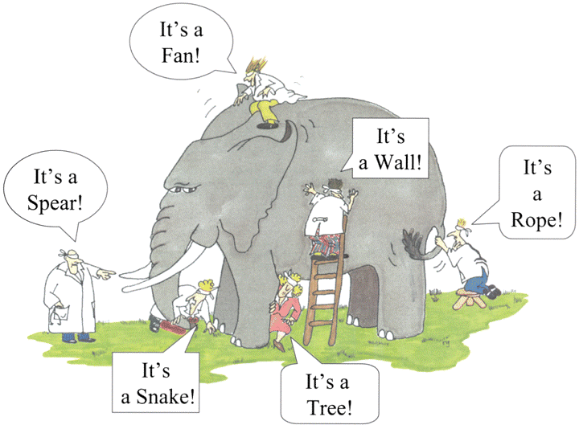
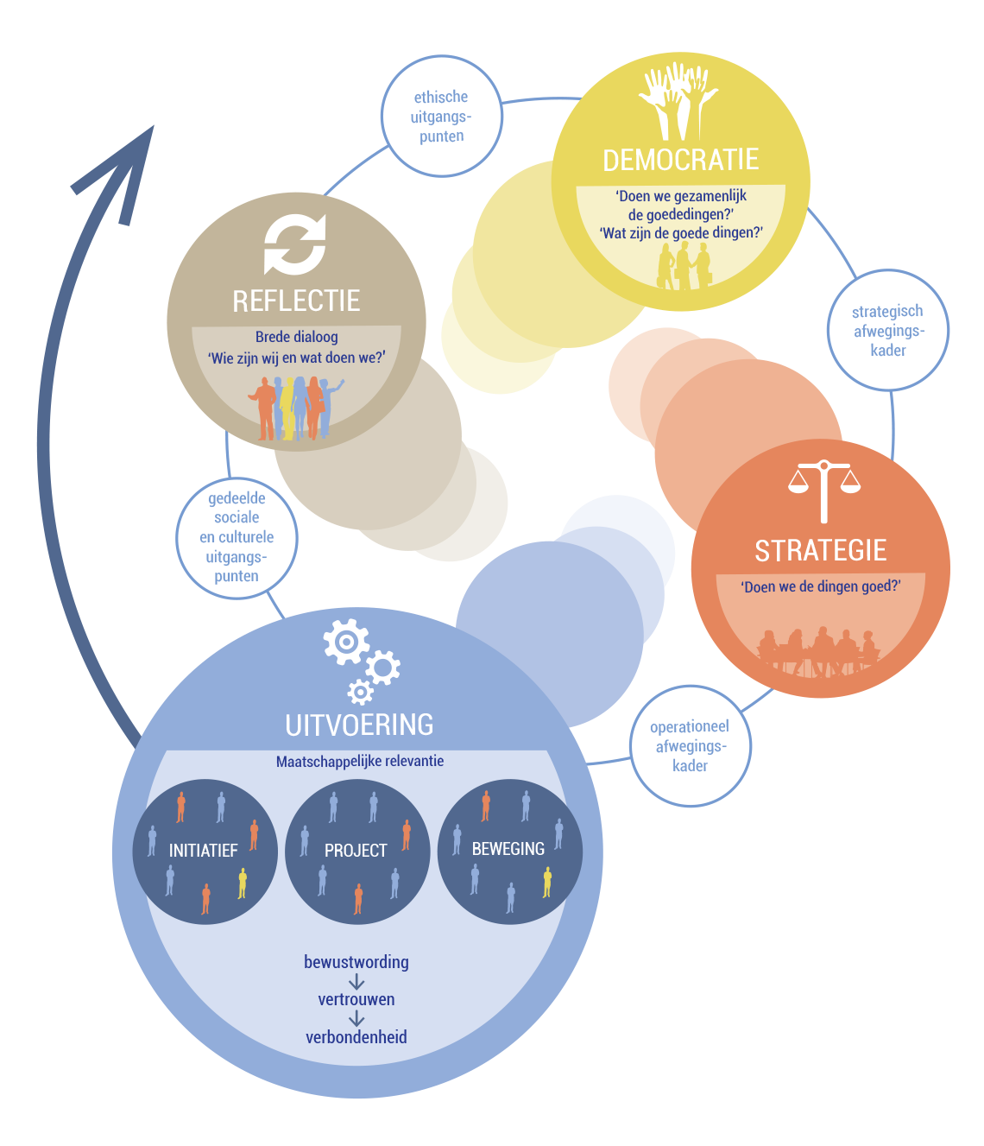
Alles wat we doen sluit aan op: 3 principes één axioma, twee opdrachten
Axioma: we got to move, een feit en een call to action.
Opdracht 1: creëer bewegingsruimte
Wederzijds begrip (mutual understanding)
Herkennen en erkennen van elkaars wereldbeelden (niet noodzakelijkerwijs eens zijn)
Oordeel uitstellen
Opdracht 2: bepaal de juiste richting
Gedeelde betekenis (shared meaning)
Sturen op culturele identiteit: wie zijn we, wat doen we?
Verificatie (dingen goed doen) → validatie (gezamenlijk de goede dingen doen). Uiteindelijk doen we de goede dingen goed.
Met als doel veranderingen te bewerkstelligen
Beargumenteerd wenselijk en cultureel haalbaar
Blijvende impact

Slide 4
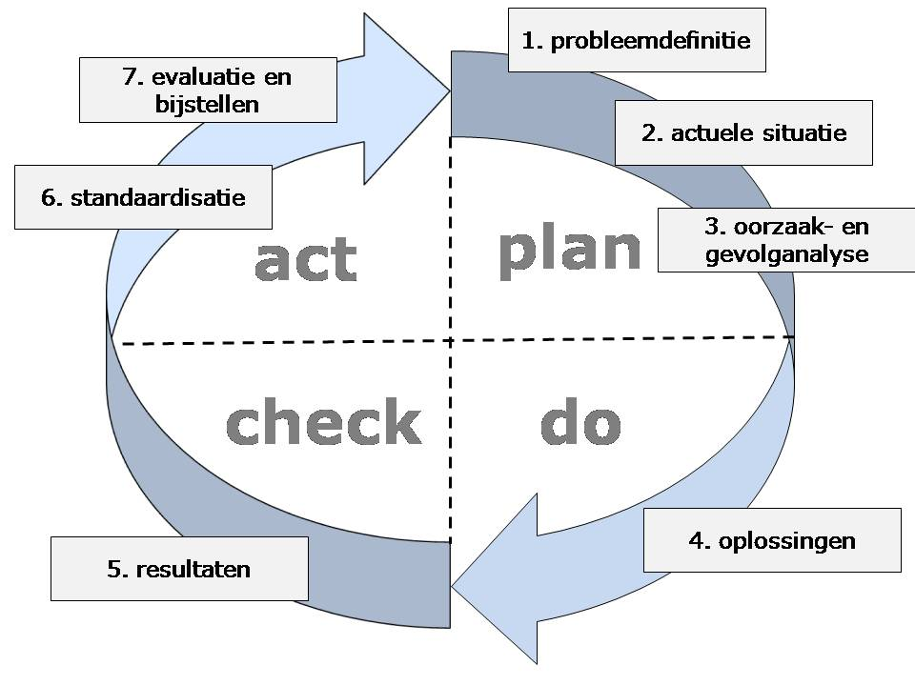
Plan Do Check Act/Adjust

Slide 5
Verdelen van verantwoorde-lijkheden (altijd een relatie tussen mensen)
Kenmerken van verantwoordelijkheid:
toewijzen verantwoordelijkheid: er is een verantwoordelijke partij die specifieke taken krijgt toegewezen. Gevolg: anderen hebben diezelfde verantwoordelijkheid niet;
voldoende kracht / macht nodig om de taak uit te voeren;
vraag: wie bepaalt wie verantwoordelijk moet zijn?
altijd sprake van ambiguïteit: onduidelijkheid over waar de verantwoordelijkheid begint en waar die eindigt.
Verankerd in ‘cultuur’: collectieve gewoonten, praktijken + aannames daarover. Cultuur bepaald welke beslissingen daarover worden genomen.
Concreet maken: wie doet wat en waarom? (PQR)

Slide 6
CTF bouwstenen met PDCA en PQR
CTF bouwsteen
Controle
P-wat
Plan
(Rol)
Check/Act
(Rol)
R-waarom
(3/5 E’s)
Transformatie
Q-hoe
Do
(Rol, verder uitwerken met PQR’s)
R-waarom
(3/5 E’s)
Facilitatie
CTF bouwsteen
Vraag: hoe goed wordt gefaciliteerd?
Controle
Transformatie
Tegenvraag: met wat precies en welke criteria (3/5 E’s)?
Facilitatie

Slide 7
Gestapelde PDCA’s
Rol 4
P
CA
Validatie
D
Rol 3
Verificatie/Validatie
P
CA
Validatie
D
Rol 2
P
CA
Verificatie
Rol 1
D

Slide 8
Opdracht
Wat zijn de rollen en bijbehorende verantwoordelijkheden in jouw afdeling?
Zoals het nu is?
Hoe kan het beter? (Wat maakt het beter? En, hou verhouden de rollen en verantwoordelijkheden zich tot de andere afdelingen?)
Gebruik hiervoor de bekende instrumenten:
Rijk plaatje
Kritische vragen
CTF bouwstenen
PQR (wat, hoe en waarom)
PDCA

